Slide 1






UBND HUYỆN CẨM MỸ
TRƯỜNG TIỂU HỌC NHÂN NGHĨA
CHÀO MỪNG
QUÝ THẦY CÔ VỀ DỰ GIỜ THĂM LỚP
Năm học: 2024- 2025
GV: Nguyễn Thị Hồng Yến
Lớp 2/1

Slide 2






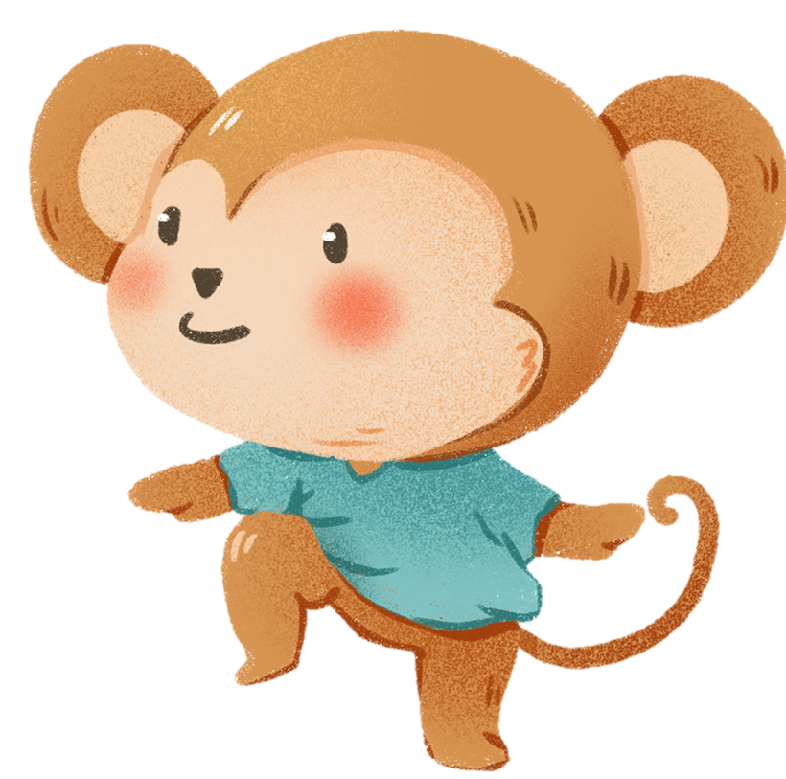

·
·

Slide 3


Slide 4


Thứ ba ngày 9 tháng 4 năm 2025
Tiếng Việt
Chủ điểm: Việt Nam mến yêu
Bài 1 – Tiết 4
Từ chỉ sự vật, chỉ đặc điểm. Dấu chấm,dấu phẩy.

Slide 5




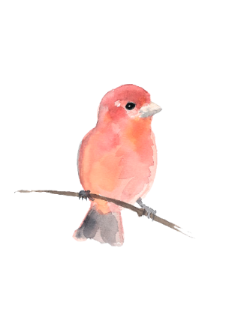








Slide 6


3. Thực hiện các yêu cầu dưới đây:
a. Tìm từ ngữ chỉ tên gọi và đặc điểm của các loài chim có trong đoạn văn sau:
Những thím chích choè nhanh nhảu. Những chú khướu lắm điều. Những anh chào mào đỏm dáng. Những bác cu gáy trầm ngâm.
Nguyễn Kiên

Slide 7

Những thím chích choè nhanh nhảu. Những chú khướu lắm điều. Những anh chào mào đỏm dáng. Những bác cu gáy trầm ngâm.
Nguyễn Kiên
chích choè - nhanh nhảu
chào mào- đỏm dáng
khướu- lắm điều
cu gáy- trầm ngâm

Slide 8





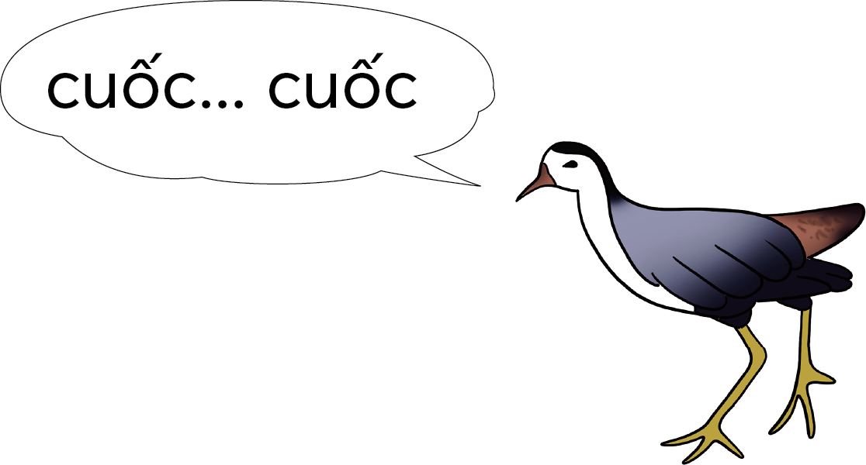
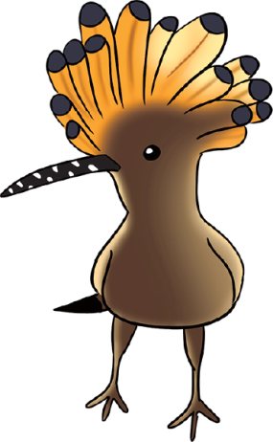

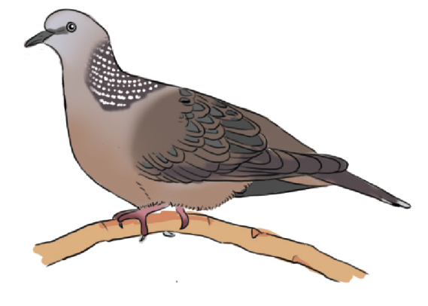
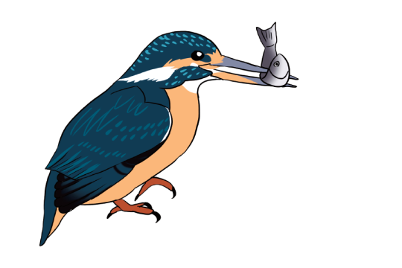
3. Thực hiện các yêu cầu dưới đây:
b. Chọn tên gọi phù hợp với hình vẽ của từng loài chim dưới đây:

Slide 9
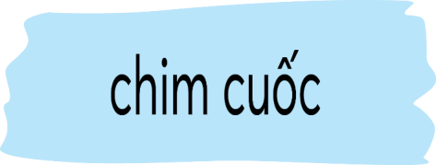
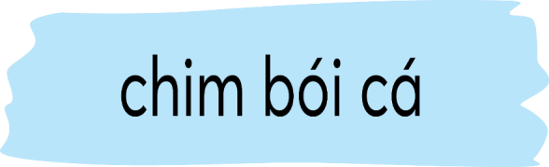
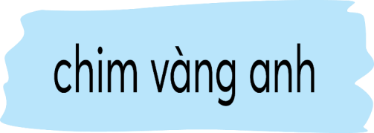
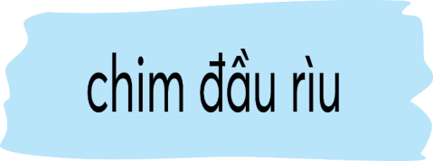
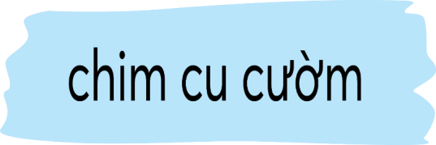
3. Thực hiện các yêu cầu dưới đây:
b. Chọn tên gọi phù hợp với hình vẽ của từng loài chim dưới đây:

Slide 10



Slide 11
4. Thực hiện các yêu cầu dưới đây:
a. Đặt câu hỏi cho các từ ngữ in đậm:
- Thức ăn của bói cá là những chú cá nhỏ.
- Sáng sớm, chim sơn ca cất cao giọng hót.
- Bộ lông của loài vẹt rất sặc sỡ.

Slide 12
a. Đặt câu hỏi cho các từ ngữ in đậm:
- Thức ăn của bói cá là những chú cá nhỏ.
- Sáng sớm, chim sơn ca cất cao giọng hót.
- Bộ lông của loài vẹt rất sặc sỡ.
Thức ăn của bói cá là gì?
Sáng sớm, chim sơn ca làm gì?
Bộ lông của loài vẹt thế nào?

Slide 13
4. Thực hiện các yêu cầu dưới đây:
b. Chọn dấu câu phù hợp với mỗi :
Chim vàng anh còn có tên là hoàng anh . Giọng hót của vàng anh rất đặc biệt . Giọng hót ấy lúc trong trẻo , lúc trầm thấp , lúc vút cao .
Theo Hồng Minh

Slide 14
4. Thực hiện các yêu cầu dưới đây:
b. Chọn dấu câu phù hợp với mỗi :
Chim vàng anh còn có tên là hoàng anh . Giọng hót của vàng anh rất đặc biệt . Giọng hót ấy lúc trong trẻo , lúc trầm thấp , lúc vút cao .
Theo Hồng Minh

Slide 15



Slide 16


Slide 17
-Đặt một tên khác cho câu chuyện Chuyện quả bầu.
-Nói với bạn về tên em đã đặt.

Slide 18


